Slide 1
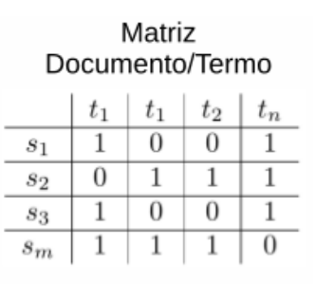

Segmentos agrupados por tópico
Extrator de Tópicos
. . .
Desc₁, Desc₂, Desc₃
Desc₁, Desc₂, Desc₃
Desc₁, Desc₂, Desc₃
Segmentos rotulados
Classificador
Estrutura de dados
interna
.
.
.

